Slide 1


Муниципальное бюджетное образовательное учреждение
«Центр развития ребенка детский сад - №16 «Золотой ключик»
Семейное портфолио как одна из форм сотрудничества
с семьями воспитанников по реализации
образовательной программы ДОО
Александрова Оксана Александровна
Фокина Анна Андреевна
Владимирская область г. Кольчугино

Slide 2
Проект «Семейное портфолио»
Цель:
создание условий для вовлечения родителей в образовательную деятельность ДОО, обогащение детско-родительских отношений опытом совместной творческой деятельности через оформление страничек группового альбома «Моя семья».

Slide 3
Проект «Семейное портфолио»
Задачи:
воспитание уважительного отношения к своей семье, родной земле, символике, традициям и обычаям;
формирование познавательного интереса к культурным традициям семьи, общества и государства;
формирование и развитие у детей навыков исследовательской и творческой работы совместно с воспитателями и родителями;
заинтересовать родителей и детей изучением истории происхождения своей семьи;
способствовать становлению личности детей через изучение родословной и жизни своих предков.

Slide 4
Ценность «Семейного портфолио»
самопознание и саморазвитие;
нравственное самосовершенствование ребенка и его семьи;
укрепление детско-родительских отношений;
укрепление семейных ценностей, традиций и основ семьи;
возвращение к ее историческим корням и возможность узнать прошлое;
запечатлеть настоящее;
помечтать, заглянув в будущее;
проследить динамику и путь развития своего рода.

Slide 5
Структура проекта «Семейное портфолио»
планирование работы по проекту для каждой возрастной группы детского сада;
информация о возрастных особенностей детей;
анкеты для родителей;
педагогические рекомендации;
конспекты непосредственно–образовательной деятельности;
сценарии игровой деятельности;
перечень художественной литературы;
диагностика знаний и представлений о семье;
творческие работы детей и их родителей;
диагностика заинтересованности родителей проектной деятельностью.

Slide 6
Планирование работы во второй младшей группе
Семейное портфолио | Тема проекта | Срок оформления
Рассказ о себе | «Погремушки оставляем, в игры новые играем» | Сентябрь
Рассказ о дедушке | «Как найти дорожку к дедушке в сторожку?» | Октябрь
Рассказ о маме | «В делах, заботах постоянно любимая, единственная мама» | Ноябрь
Рассказ о папе | «В детский садик мы с папой идем, как хорошо нам с папой вдвоем!» | Февраль
Рассказ о бабушке | «Бабушек и мам поздравим, и подарки им подарим!» | Март
Рассказ о семье | «Мама, папа, я – дружная семья» | Май

Slide 7
Планирование работы во второй младшей группе
Семейное портфолио | Памятка - подсказка
Рассказ о себе | Это я (мое имя возраст) Как я выгляжу (мой рост, цвет глаз, волос и т.д.) Моя любимая игрушка.
Рассказ о дедушке | Это мой дедушка. Как выглядит мой дедушка. Какие блюда любит готовить мой дедушка.
Рассказ о маме | Это моя мама (ее имя). Как выглядит моя мама. Чем мне нравится заниматься вместе с мамой.
Рассказ о папе | Это мой папа (его имя) Как выглядит мой папа. Что я люблю делать вместе с папой.
Рассказ о бабушке | Это моя бабушка. Как выглядит моя бабушка. Какие блюда любит готовить моя бабушка.
Рассказ о семье | Это моя семья (перечислить всех членов семьи с помощью слов, обозначающих родство: мама, папа, бабушка, дедушка, дочь, сын, внук, внучка) Назвать имена членов семьи. Что мы любим вместе делать.

Slide 8
Планирование работы в средней группе
Семейное портфолио | Тема проекта | Срок оформления
Рассказ «Как я провёл лето» | «До свидания лето, здравствуй, детский сад!» | Сентябрь
Рассказ «О братишке и сестренке» | «Дружно за руки возьмемся и друг другу улыбнемся» | Октябрь
Рассказ «Мой дом» | «Мы с друзьями строим дом – жить уютно будет в нем!» | Ноябрь
Рассказ «Мой домашний питомец» | «Две собаки, два кота, куры, гуси – красота» | Ноябрь
Рубрика «Нам с мамой 5 лет» | «В делах, заботах постоянно любимая, единственная мама» | Ноябрь
Рассказ «Встреча Нового года» | «Маленькой елочке холодно зимой, из лесу елочку взяли мы домой» | Декабрь
Рубрика «Нам с папой 5 лет» | «В детский садик мы с папой идем, как хорошо нам с папой вдвоем» | Февраль
Рассказ «Мои любимые книги» | «Книги дружат с детворой» | Апрель
Рассказ «Мои семейные обязанности» | «Папа, мама, я и…– дружная семья!» | Май

Slide 9
Планирование работы в средней группе
Семейное портфолио | Памятка - подсказка
Рассказ «Как я провёл лето» | Где я отдыхал летом? С кем? Что интересного увидел?
Рассказ «О братишке и сестренке» | Это моя (мой) сестренка (братик) (имя возраст) Как выглядит (рост, цвет глаз, волос и т.д.) Во что любим играть?
Рассказ «Мой дом» | Мой адрес. Что интересного есть около твоего дома? Хочешь его нарисовать (или наклеить фотографию)?
Рассказ «Мой домашний питомец» | Название животного, его кличка. Окраска шерсти. Где живет? Чем питается? Как я забочусь о домашнем питомце. Как я с ним играю.
Рубрика «Нам с мамой 5 лет» | Это моя мама, ее зовут… (ФИО мамы) Это я, меня зовут… (ФИО ребенка) Любимые игры с мамой.
Рассказ «Встреча Нового года» | Где встречаете? Как готовитесь (украшаем дом и т.п.)? Чем помогает ребенок (наряжает елку и т.п.)? Интересные моменты.
Рубрика «Нам с папой 5 лет» | Это мой папа, его зовут… (ФИО папы) Это я, меня зовут… (ФИО ребенка) Любимые игры с папой.
Рассказ «Мои любимые книги» | Названия. Рисунки любимых героев. Загадки о героях.
Рассказ «Мои семейные обязанности» | Как ты помогаешь маме, папе? Как ты помогаешь бабушке и дедушке? Как ты помогаешь братику, сестренке? Любишь ли ты помогать и почему?

Slide 10
Планирование работы в старшей группе
Семейное портфолио | Тема проекта | Срок оформления
Рубрика «Любимое блюдо семьи» | «А у нас сегодня в группе будет новая игра – все девчонки поварихи, а мальчишки повара!» | Октябрь
Рубрика «Мои друзья» | «Наша дружба в трудный час выручает в деле нас!» | Ноябрь
Консультация для родителей: «Как создать герб своей семьи» Рубрика «Герб моей семьи» | «Мы дети – лучшие на свете, Все, что знаем – мы расскажем, что умеем – мы покажем!» | Ноябрь
Рубрика «Маршрут от дома до детского сада» | «Полиция всем нам очень нужна – порядок в стране наводит она!» | Ноябрь
Рубрика «Мои родные» | «Мчится красная машина все быстрей, быстрей вперед! Командир сидит в кабине и секундам счет ведет!» | Апрель
Рубрика «Посади дерево» | «Деревья сажаем – воздух очищаем!» | Апрель
Рубрика «Семейные традиции» | «Новый год встречаем – всех поздравляем!» | Декабрь
Рубрика «Профессии родителей» | «Вся семья вместе – так и душа на месте! | Май

Slide 11
Планирование работы в старшей группе
Семейное портфолио | Памятка - подсказка
Рубрика «Любимое блюдо семьи» | Написать рецепт, приложить фотографию или нарисовать, где вы и ваш ребенок готовите любимое блюдо семьи.
Рубрика «Мои друзья» | Наклеить фотографии или нарисовать портреты друзей. Написать, как их зовут, сколько им лет, где живут, во что вы любите играть?
Рубрика «Герб моей семьи» | Нарисовать, используя правила геральдики. Сделать описание: какая семья, любимые занятия и т.п.
Рубрика «Маршрут от дома до детского сада» | Нарисовать маршрут пути от дома до детского сада. Сделать описание пути: название улицы дома, главных объектов, встречающихся на пути, направление сторон, конечный пункт – детский сад «Золотой ключик», ул. 3 интернационала, д. 47.
Рубрика «Мои родные» | Как зовут? Кем вам и вашему ребенку приходятся? Кем работают? Где живут?
Рубрика «Посади дерево» | Фотография мероприятия. Описание: название дерева, как сажали (этапы работы) и зачем.
Рубрика «Семейные традиции» | Предлагаем описать самую любимую для вашего ребенка традицию семьи, если ее нет, то приобрести. Например, традиция «Встреча Нового года»: Где встречаете? Как готовитесь? Чем помогает ребенок? Интересные моменты.
Рубрика «Профессии родителей» | Где работаете? Какую должность занимаете? В чем заключается ваша работа? Приложить фотографию или рисунок о своей профессии.

Slide 12
Планирование работы в подготовительной к школе группе
Семейное портфолио | Тема проекта | Срок оформления
Рубрика «Мой любимый город» Рубрика «Достопримечательности Кольчугино» | «Мы играем и растем – скоро в школу мы пойдём!» | Сентябрь
Рубрику «Любимые праздники» | «От улыбки станет всем светлей!». | Апрель
Рубрика «Я люблю свою планету Земля» | «Земля – наш общий дом» | Апрель
Рубрика «Мама, папа, я… - спортивная семья!» | «Малые Олимпийски игры» | Февраль
Рубрика «Мой папа в армии служил» | «Папа может все, что угодно» | Февраль
Рубрика «Мой прадедушка прошёл войну» | «Этот день победы порохом пропах» | Май
Рубрику «Генеалогическое древо» | «Вся семья вместе – так и душа на месте!» | Май

Slide 13
Планирование работы в подготовительной к школе группе
Семейное портфолио | Памятка - подсказка
Рубрика «Мой любимый город» Рубрика «Достопримечательности Кольчугино» | Сочинить стихотворение о городе Кольчугино, оформить страничку, выучить наизусть. На страничках расположить фотографии достопримечательностей города и их название, подготовить с ребенком сообщение: В каком городе я живу? Наши достопримечательности. За что я люблю свой город?
Рубрику «Любимые праздники» | Мои любимые праздники. Почему я их люблю? Как я их праздную и с кем?
Рубрика «Я люблю свою планету Земля» | Представить фотоотчет с описанием на тему «Как я забочусь о планете Земля?» Например: собираю мусор в лесу и парках, не рву цветы, а любуюсь ими и т.п.
Рубрика «Мама, папа, я… - спортивная семья!» | На страничках альбома поделиться опытом здорового образа жизни, приложить фотоотчет: здоровое питание; зарядка; виды спорта; другое.
Рубрика «Мой папа в армии служил» | Как зовут папу? (ФИО) Сколько папе было лет, когда он пошел в армию? В каком городе служил? В каких войсках? Почему я горжусь папой?
Рубрика «Мой прадедушка прошёл войну» | Фотография прадедушки. Как зовут (звали) прадедушку? (ФИО) Сколько лет было прадедушке, когда он пошел воевать? В каком звании воевал? В каких войсках воевал? Какие города освобождал? Какие награды имеет (имел)? За что я люблю своего прадедушку, почему так им горжусь?
Рубрику «Генеалогическое древо» | Оформить генеалогическое древо с творческим подходом, используя советы воспитателя.

Slide 14
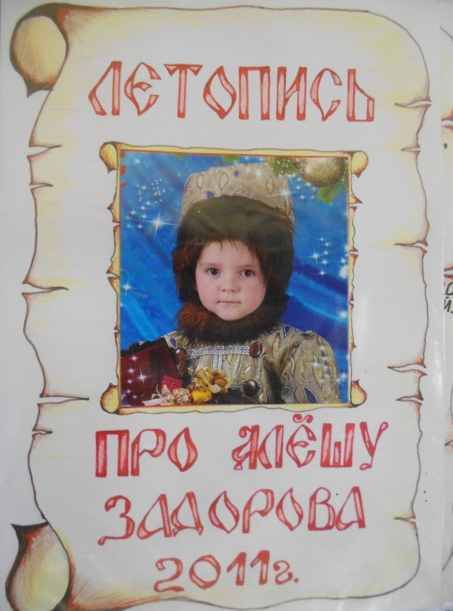
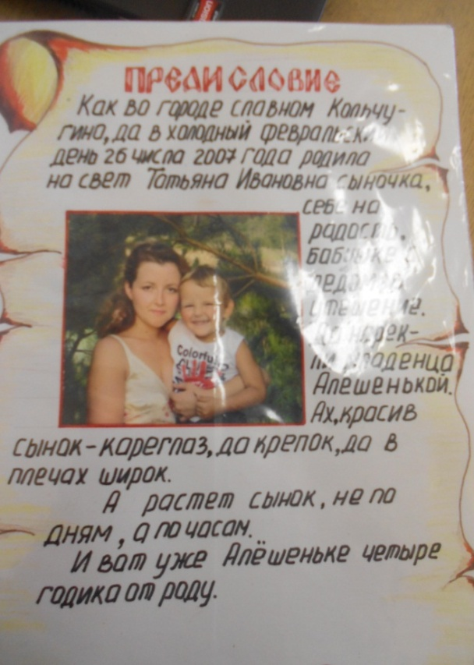
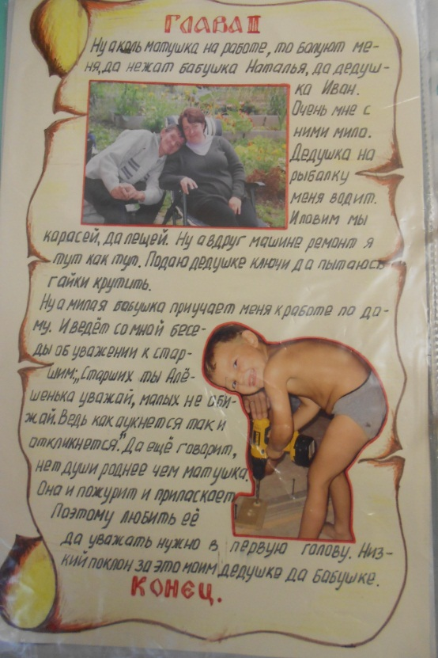
Фотоматериал

Slide 15

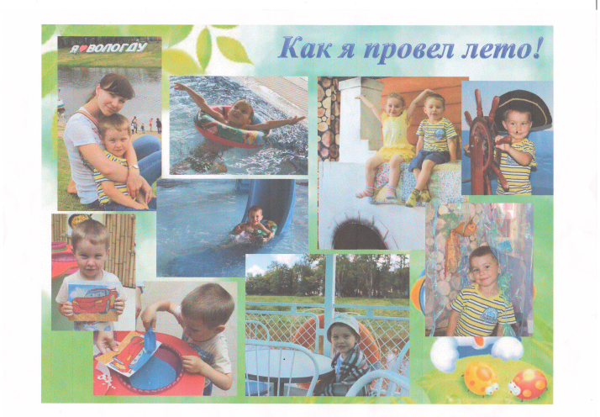
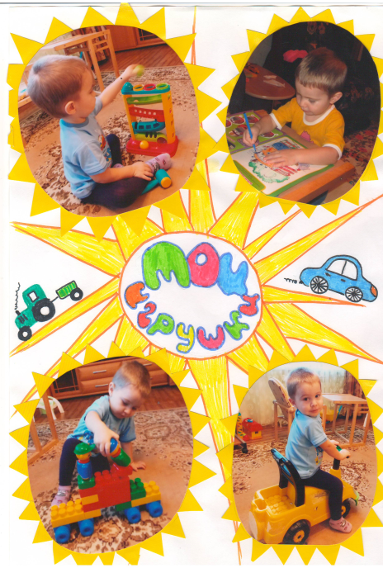

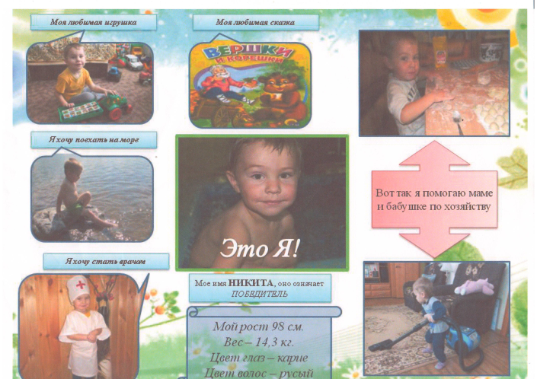
Фотоматериал

Slide 16
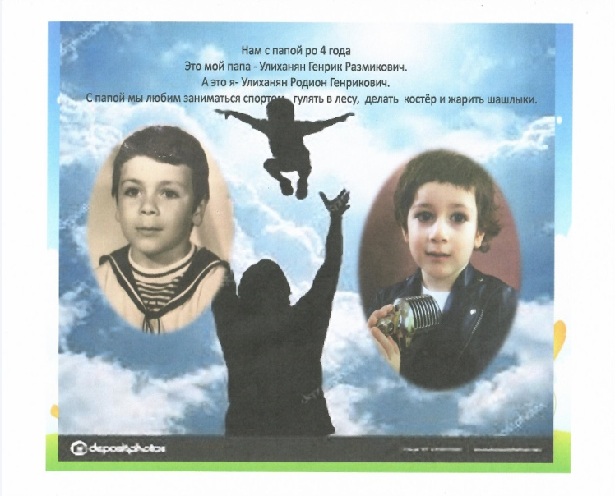
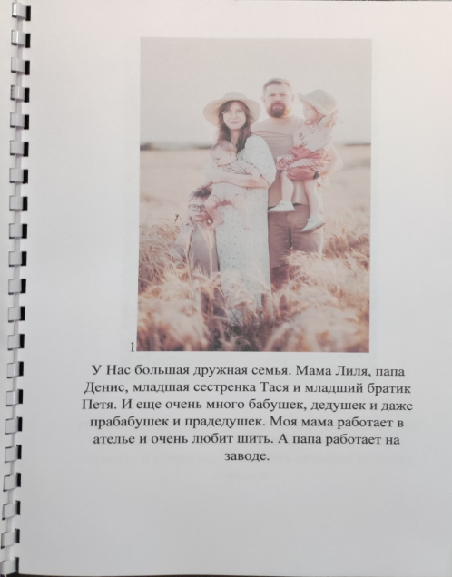

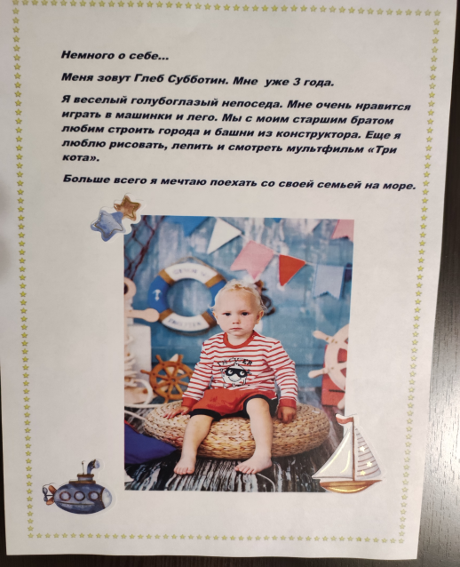
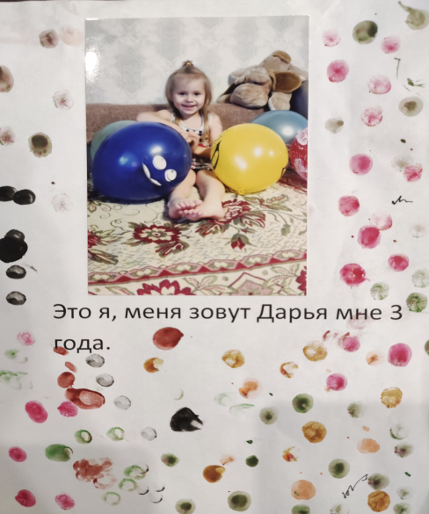
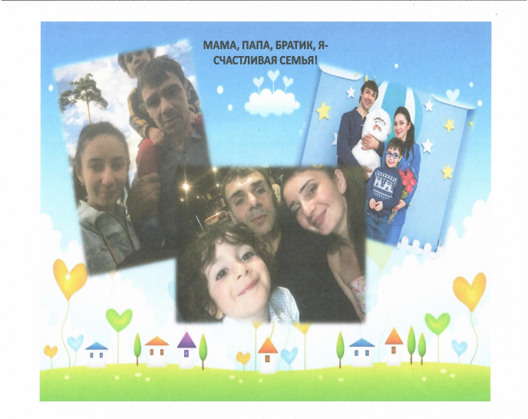
Фотоматериал

Slide 17
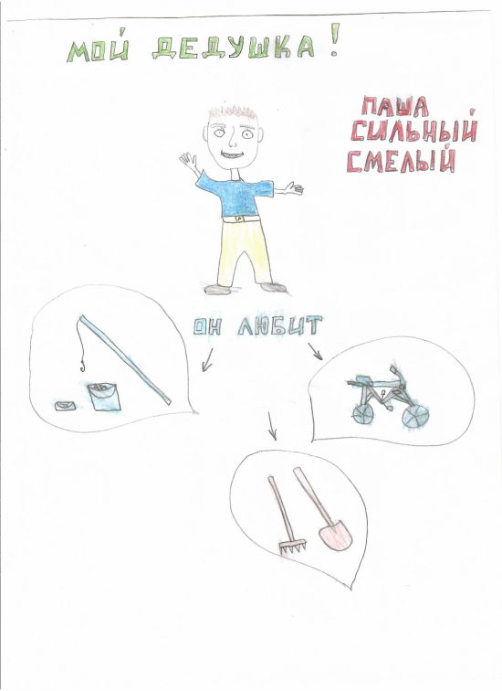
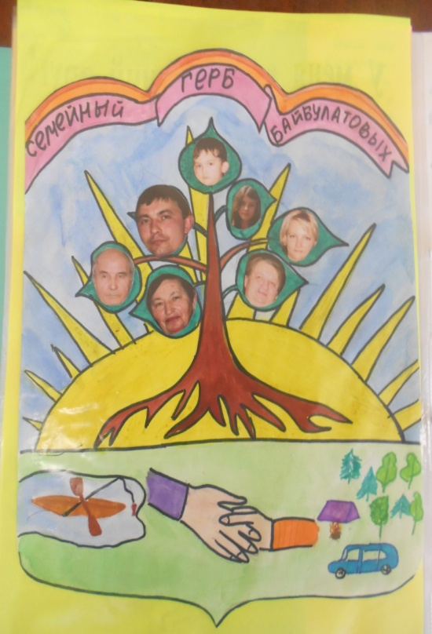
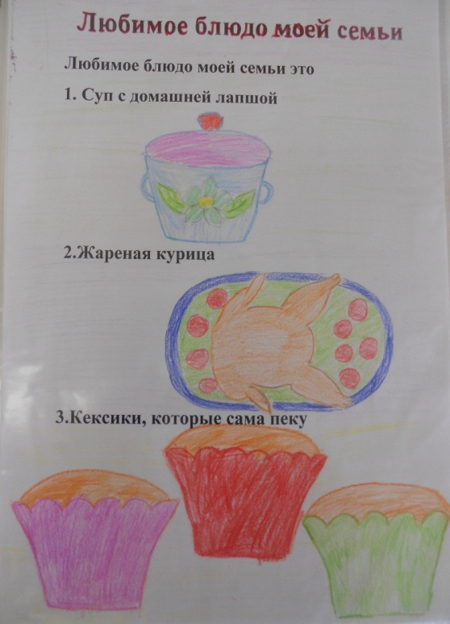
Фотоматериал

Slide 18
Результаты диагностики представлений детей о семье
на начало и конец учебного года
со второй младшей по подготовительную возрастную группу

Slide 19
Результаты мониторинга «Заинтересованность родителей»

Slide 20
Результаты диагностики представлений детей о семье
на начало и конец учебного года
со второй младшей по среднюю возрастную группу

Slide 21
Результаты мониторинга «Заинтересованность родителей»

Slide 22
Вывод
Отбор фотографий, оформление страничек фотоальбома – это то общение, которое необходимо дошкольнику в совместной деятельности с родителями.
В процессе оформления страничек у детей развиваются творческие способности, интерес к истории своей семьи, к близким и дальним родственникам, обогащается словарный запас слов.
Конкретный образ на фотографии сопровождается рассказами из жизни членов семьи, это вызывает живой интерес и стимулирует память детей.
Подобная работа способствует налаживанию более тёплых взаимоотношений в семье.
Продолжать работу по привлечению родителей в проектную деятельность, объясняя им важность восстановления традиционных ценностей, включающих бережное отношение к семье.

Slide 23


